Slide 1
УЧЕТ ДЕНЕЖНЫХ СРЕДСТВ И РАСЧЕТОВ В АПТЕКЕ
Федеральное государственное бюджетное образовательное учреждение высшего образования "Красноярский государственный медицинский университет имени профессора В.Ф.Войно-Ясенецкого"
Министерства здравоохранения Российской Федерации
Фармацевтический колледж
КУРСОВАЯ РАБОТА
33.02.01 Фармация
Студент: Абдилазисова Г.Х.
Руководитель: Казакова Е.Н.
Красноярск 2020

Slide 2
ОБЪЕКТ И ПРЕДМЕТ ИССЛЕДОВАНИЯ
Объектом работы являются денежные средства.
Предметом исследования является учет денежных средств и расчетов в аптеке.
‹#›

Slide 3
АКТУАЛЬНОСТЬ РАБОТЫ
Актуальность исследования заключается в том, что учет денежных средств является важным для предприятия. Учет денежных средств имеет значение в укреплении платежной дисциплины и в эффективном использовании финансовых ресурсов предприятия. Поэтому очень важен контроль за соблюдением кассовой дисциплины, правильностью и эффективностью использования денежных средств, обеспечением сохранности денежных документов, находящихся в кассе предприятия.
‹#›

Slide 4
ЦЕЛЬ И ЗАДАЧИ ИССЛЕДОВАНИЯ
Целью курсовой работы является теоретическое изучение учета денежных средств и расчетов в аптеке.
Для достижения цели поставлены следующие задачи:
Проанализировать литературу по теме;
Рассмотреть общие представления учета денежных средств;
Рассмотреть учет кассовых операций;
Изучить правила оформления приходных и расходных кассовых операций;
Изучить порядок введения кассовой книги;
Изучить порядок проведения ревизии кассы.
‹#›

Slide 5
ОБЩЕЕ ПРЕДСТАВЛЕНИЕ УЧЕТА ДЕНЕЖНЫХ СРЕДСТВ
Денежные средства предприятия – это аккумулированные в наличной и безналичной формах деньги организации, находящиеся в постоянном хозяйственном обороте.
Целью учета денежных средств является обеспечение контроля за соблюдение расчетной дисциплины, правильность оформления и эффективность использования денежных средств.
Задачи учета денежных средств:
Своевременное и правильное документирование расчетов;
Контроль за сохранностью денежных средств в кассе;
Контроль за соблюдением кассовой и расчетной дисциплины.
‹#›

Slide 6
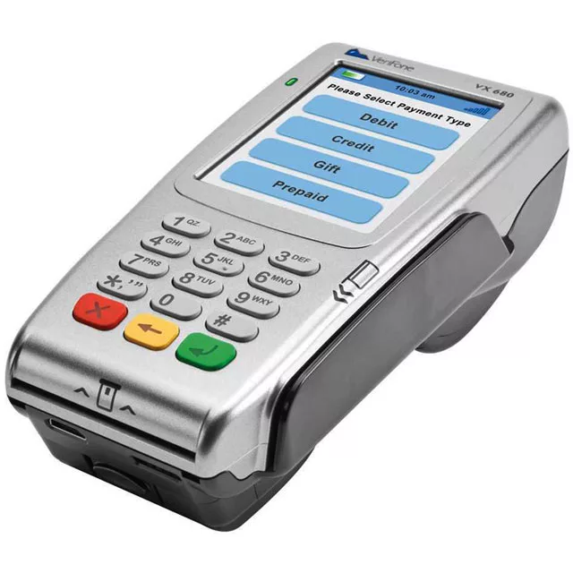
ВИДЫ КАСС
Современная контрольно-кассовая машина представляет собой сложное и многофункциональное электронное изделие, оснащенное фискальной памятью.
Она снабжена POS – терминалом, обладающим возможностями персонального компьютера по вводу, выводу, хранению, обработке и отображению информации.
Контрольно-кассовая машина
‹#›
POS – терминал

Slide 7
ПРАВА И ОБЯЗАННОСТИ КАССИРА
Для расчетов наличными деньгами каждое предприятие должно иметь кассу и вести Журнал «Кассира – операциониста» (ф. № КМ-4).
Журнал должен быть прошнурован, пронумерован и скреплен подписями налогового инспектора, руководителя и главного бухгалтера, печатью.
‹#›

Slide 8
КАССИР-ОПЕРАЦИОНИСТ ОБЯЗАН:
‹#›

Slide 9
ОФОРМЛЕНИЕ КАССОВЫХ ОПЕРАЦИЙ
Кассовые операции – операции по приему, хранению и расходу наличных денег и денежных документов.
‹#›

Slide 10
ПРАВИЛА ОФОРМЛЕНИЯ КАССОВЫХ ОРДЕРОВ:
Все ордера должны иметь номера;
Ордера выписываются главным бухгалтером/ руководителем;
Заполнение ордеров производится в 1 экземпляре;
Ордера до передачи их в кассу регистрируются главным бухгалтером в журнале КО-3;
При получении ордеров из бухгалтерии кассир обязан проверить правильность оформления документов;
При получении денег в кассу на ПКО кассир ставит свою подпись. Квитанция к ордеру гасится штампом «Получено», на ней ставится печать аптеки, отрывается и отдается лицу, сдавшему деньги;
РКО подписывает директор.
‹#›

Slide 11
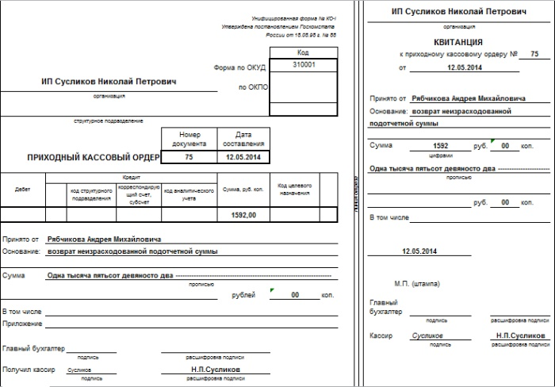
‹#›

Slide 12
К ПРИХОДНЫМ КАССОВЫМ ОПЕРАЦИЯМ ОТНОСЯТСЯ:
Получение выручки от покупателя;
Возврат подотчетных средств;
Поступления из банка;
Поступления в счет погашения недостач;
Возврат займа, ранее выданного работнику;
Другие поступления.
‹#›

Slide 13
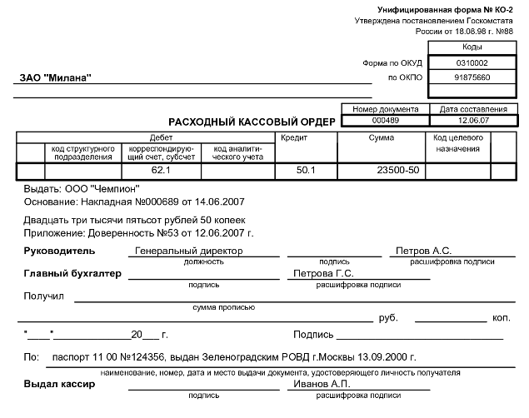
‹#›

Slide 14
К РАСХОДНЫМ КАССОВЫМ ОПЕРАЦИЯ ОТНОСЯТСЯ:
Сдача выручки в банк;
Выдача денег под отчет;
Выдача заработной платы;
Оплата поставщикам в пределах расчета наличными;
Выдача займа.
‹#›

Slide 15
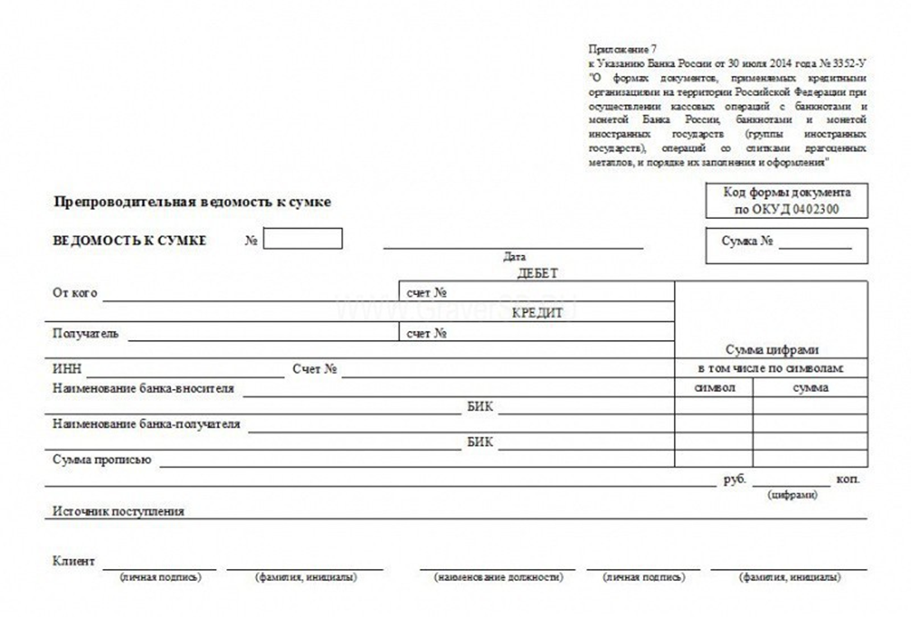
‹#›

Slide 16
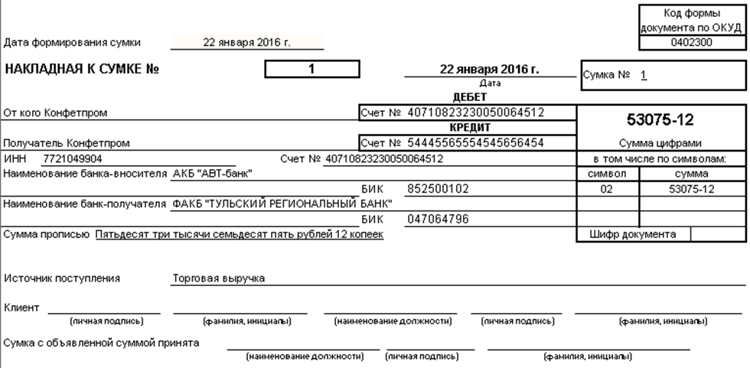
‹#›

Slide 17
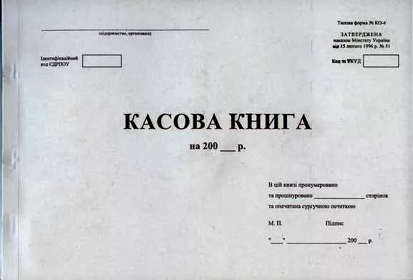
ВВЕДЕНИЕ КАССОВОЙ КНИГИ
Движение наличных денег учитывается в Кассовой книге (ф. КО-4).
Организация обязана вести одну кассовую книгу, прошнурованную, с пронумерованными листами, опечатанную и заверенную подписями руководителя и главного бухгалтера.
‹#›

Slide 18
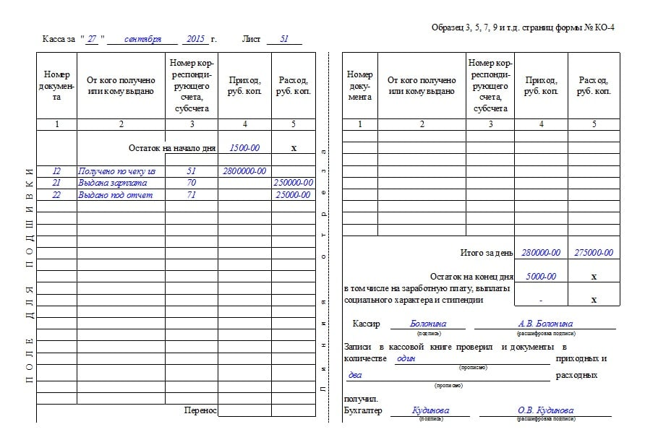
‹#›

Slide 19
АЛГОРИТМ ЗАПОЛНЕНИЯ КАССОВОЙ КНИГИ
Графа | Содержание
Номер документа | Порядковый номер приходного или расходного кассового ордера
От кого получено или кому выдано | ФИО физического или наименование юридического лица сдавшего (получившего) деньги и краткое содержание операции
Номер корреспондирующего счета, субсчета | Номер счета, на котором в корреспонденции со счетом 50 «Касса» отражается движение денег
Приход | Сумма, полученная по приходному ордеру
Расход | Сумма, выданная по расходному ордеру
Итог за день | Общие суммы по приходным и расходным ордерам
Остаток на конец дня | Определяется по формуле: Остаток на начало дня + Приход за день - Расход за день
‹#›

Slide 20
РЕВИЗИЯ КАССЫ
Цель инвентаризации – проверка правил хранения наличных денег, оформления первичной и вторичной учетной документации, соответствие остатка в кассовой книге фактическому остатку в кассе.
Проведение инвентаризации обязательно в случаях:
При смене кассира;
При выявлении недостач и хищений;
Перед составлением годовой отчетности.
‹#›

Slide 21
Тест
Приходные и расходные кассовые операции отражают движение
а) товаров
б) денежных средств
в) основных средств
г) нематериальных активов
Приходные и расходные кассовые операции регистрируются в
а) кассовой книге организации
б) журнале учета движения товаров
в) журнале кассира-операциониста
г) реестре выписанных покупателям счетов
Приходные и расходные кассовые ордера или заменяющие их документы до передачи в кассу оформляются
а) кассовой книге
б) журнале регистрации приходных и расходных кассовых документов
в) журнале кассира-операциониста
г) регистрационный карте
К приходным кассовым операциям относится
а) сдача выручки в банк
б) выдача заработной платы
в) возврат займа, ранее выданного работнику
г) выдача денег под отчет

Slide 22
5. К расходным кассовым операциям относится
а) поступления из банка
б) возврат подотчетных средств
в) поступления в счет погашения недосдач
г) выдача займа

Slide 23
СПАСИБО ЗА
ВНИМАНИЕ!!!
‹#›

